Slide 1
Kafka
Veysel Gündüzalp - Senior Software Engineer @Trendyol twitter.com/v_gunduzalp linkedin.com/in/vgunduzalp
05538720204

Slide 2
Giriş
Message Queue (Kafka)
System Design
Distributed Systems
Microservices, Micro Frontends
Monitoring-Alerting: Grafana, Kibana, Graylog, Sentry, Fluentbit
Databases: RDMS, NoSql (Mongo, Couchbase, Elasticsearch), Graph DB, Vector DB
CDC - Debezium
Cache
DevOps: Kubernetes, Docker, CI-CD, Pipelines
Manage Your Packages
Unit Test, Load Test
Cloud (AWS)
Machine Learning
Productivity Tools

Slide 3
Giriş
Adınız soyadınız,
Hangi birimden katılıyorsunuz.
Kaç yıldır yazılım sektördesiniz?
Göreviniz nedir?
Kurstan beklentiniz nedir?
Kurs bittiğinde ne noktada olmak istersiniz/bekliyorsunuz?
Kafka’yı daha önce kullandınız mı?
Kafka ya neden ihtiyacınız var
Kafka yı kullandıysanız sorun yaşadınız mı? nereye takıldınız?
Birimler arası mesaj iletimi var mı?
Bu kursa kursu alacak grubun içinde olduğunuz için mi geldiniz yoksa size kimler katılmak ister diye bir eposta geldi de siz mi katılmak istediniz?

Slide 4
Request response
Request-response nedir
Timeout
Client beklemek zorunda
Yetersiz sunucu kaynağın
Uygulamanın kapalı olması ve data kaybı

Slide 5
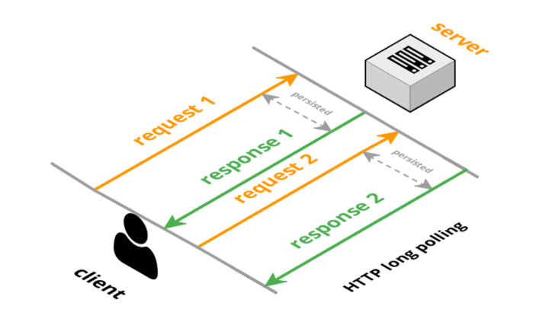
İletişim şekilleri
request-response
callback
push
pull
poll

Slide 6
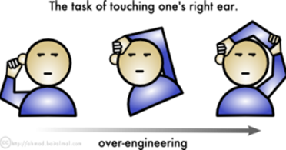
Neden ihtiyacınız var?
iyi bir teknoloji?
hype?
over-engineering?

Slide 7
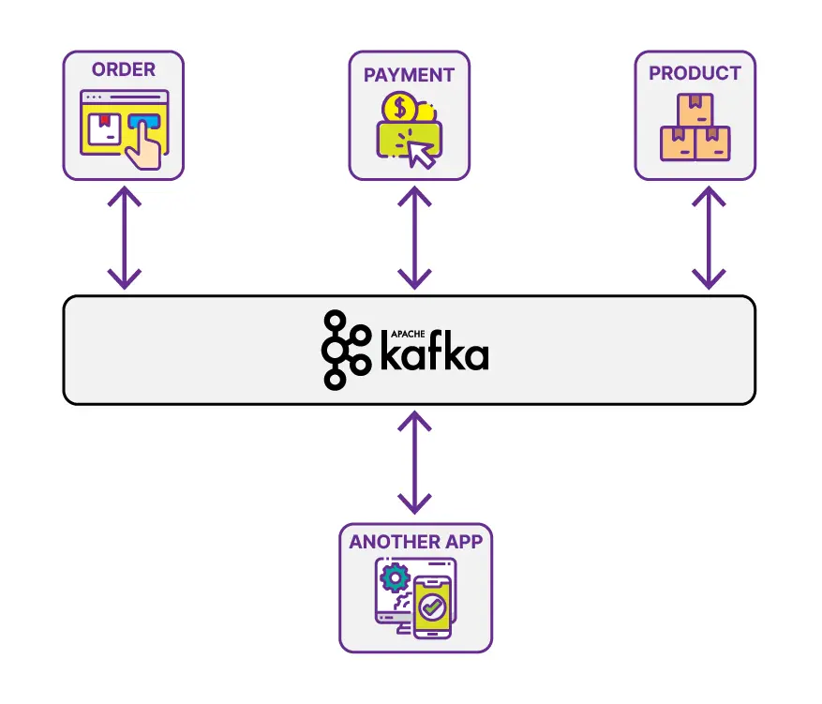
Neden Kafka?
Yüksek erişilebilirlik (high availability)
Aktif aktif çalışması
Ölçeklenebilirlik ve genişletilebilirlik (Scalability-Extensibility) yatay da büyüme
Pub-sub -> birden çok dinleyici
Async işlem yapmak
Dil bağımsız servisler oluşturmak
Düşük gecikme süresi (Low Latency)

Slide 8
Broker
Broker?
Db den farkı nedir?

Slide 9
Topic
Verilerin gönderilip alındığı veri kategorisinin adıdır.
Fifo şeklinde çalışır
Delete yok
Offset, Timestamp, Key, Value, Header
Topic isimlendirmesi nasıl olmalı
Npm paket isimlendirmeleri

Slide 10
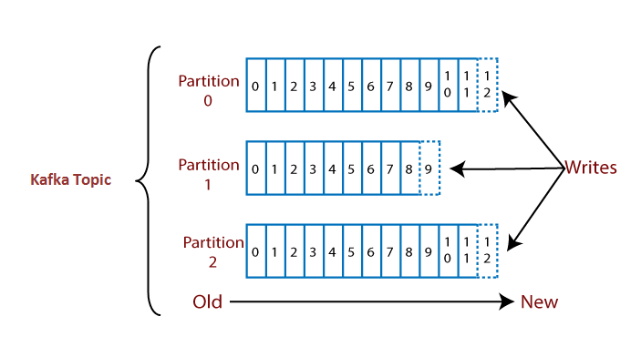
Topic Partitions
kendi içinde sırayı garanti eder
Partition sayısı ile pod sayısı arasındaki ilişki
Mesaj işleme performansı ile ilişkisi

Slide 11
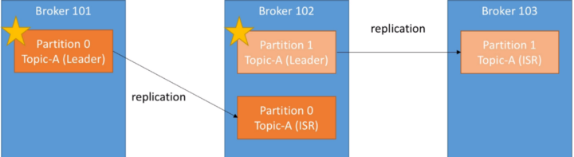
Topic Replication
Kafkanın yüksek erişilebilir (high availability) olmasının diğer bir sebebi verilerin kopyalarının tutulmasıdır. Brokerlardan biri çökse bile data kaybı olmadan çalışmaya devam eder.
Lider ve lider seçimi
Lider olan broker veriyi alır ve sunar, diğer brokerlar pasif kopyalar
Lider ve ISR’lara ZooKeeper karar verir
Replication factor en az 2, önerilen 3, en fazla 4 olmalıdır.

Slide 12
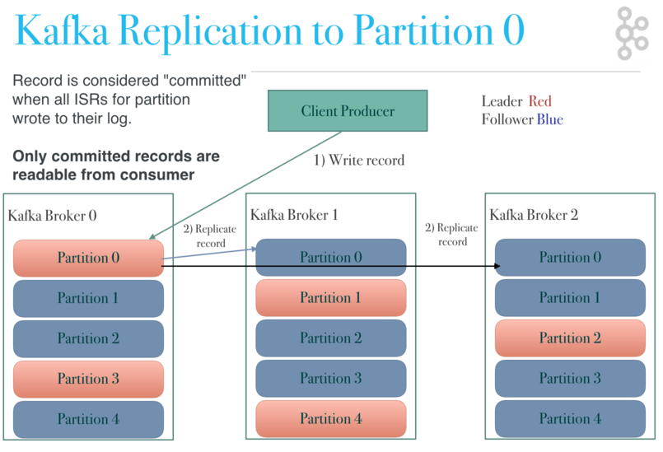

Slide 13
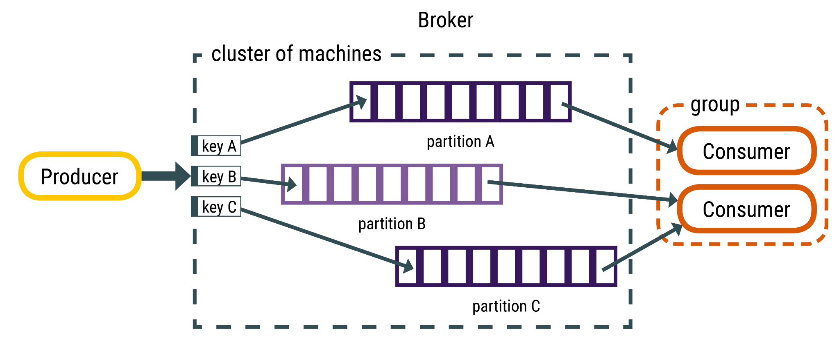
Message Key
Eğer Message Key verilmezse yükü dengelemek için round robin yöntemi ile yazar
Yük dağılımı için kullanılabilir
Sıralı işlemler için kullanılabilir

Slide 14
Message Header
Consumer ların mesajı işlerken veri yapısını bozmadan ihtiyaç duyduğu metadata verilerini işlemesine olanak tanır.
CorelationId
AgentName
RetryCount

Slide 15

Zookeeper
Dağıtık sistemlerdeki koordinasyonu sağlar
Kafka kümesindeki node ların durumunu izler
Replicaların liderin seçimini sağlar

Slide 16
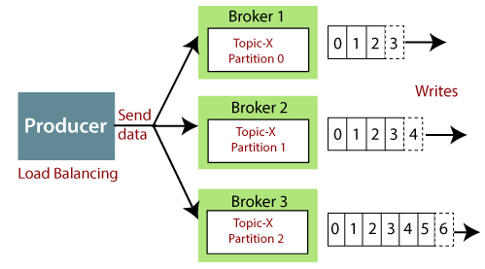
Producer
Uygulamaların mesajları kafka ya göndermesini sağlar
Ack
0: hiçbir kontrol olmadan mesaj sadece gönderilir
1: mesajın lider tarafından alındığını doğrular
all(-1): mesajların replicalar tarafından alındığını doğrular

Slide 17
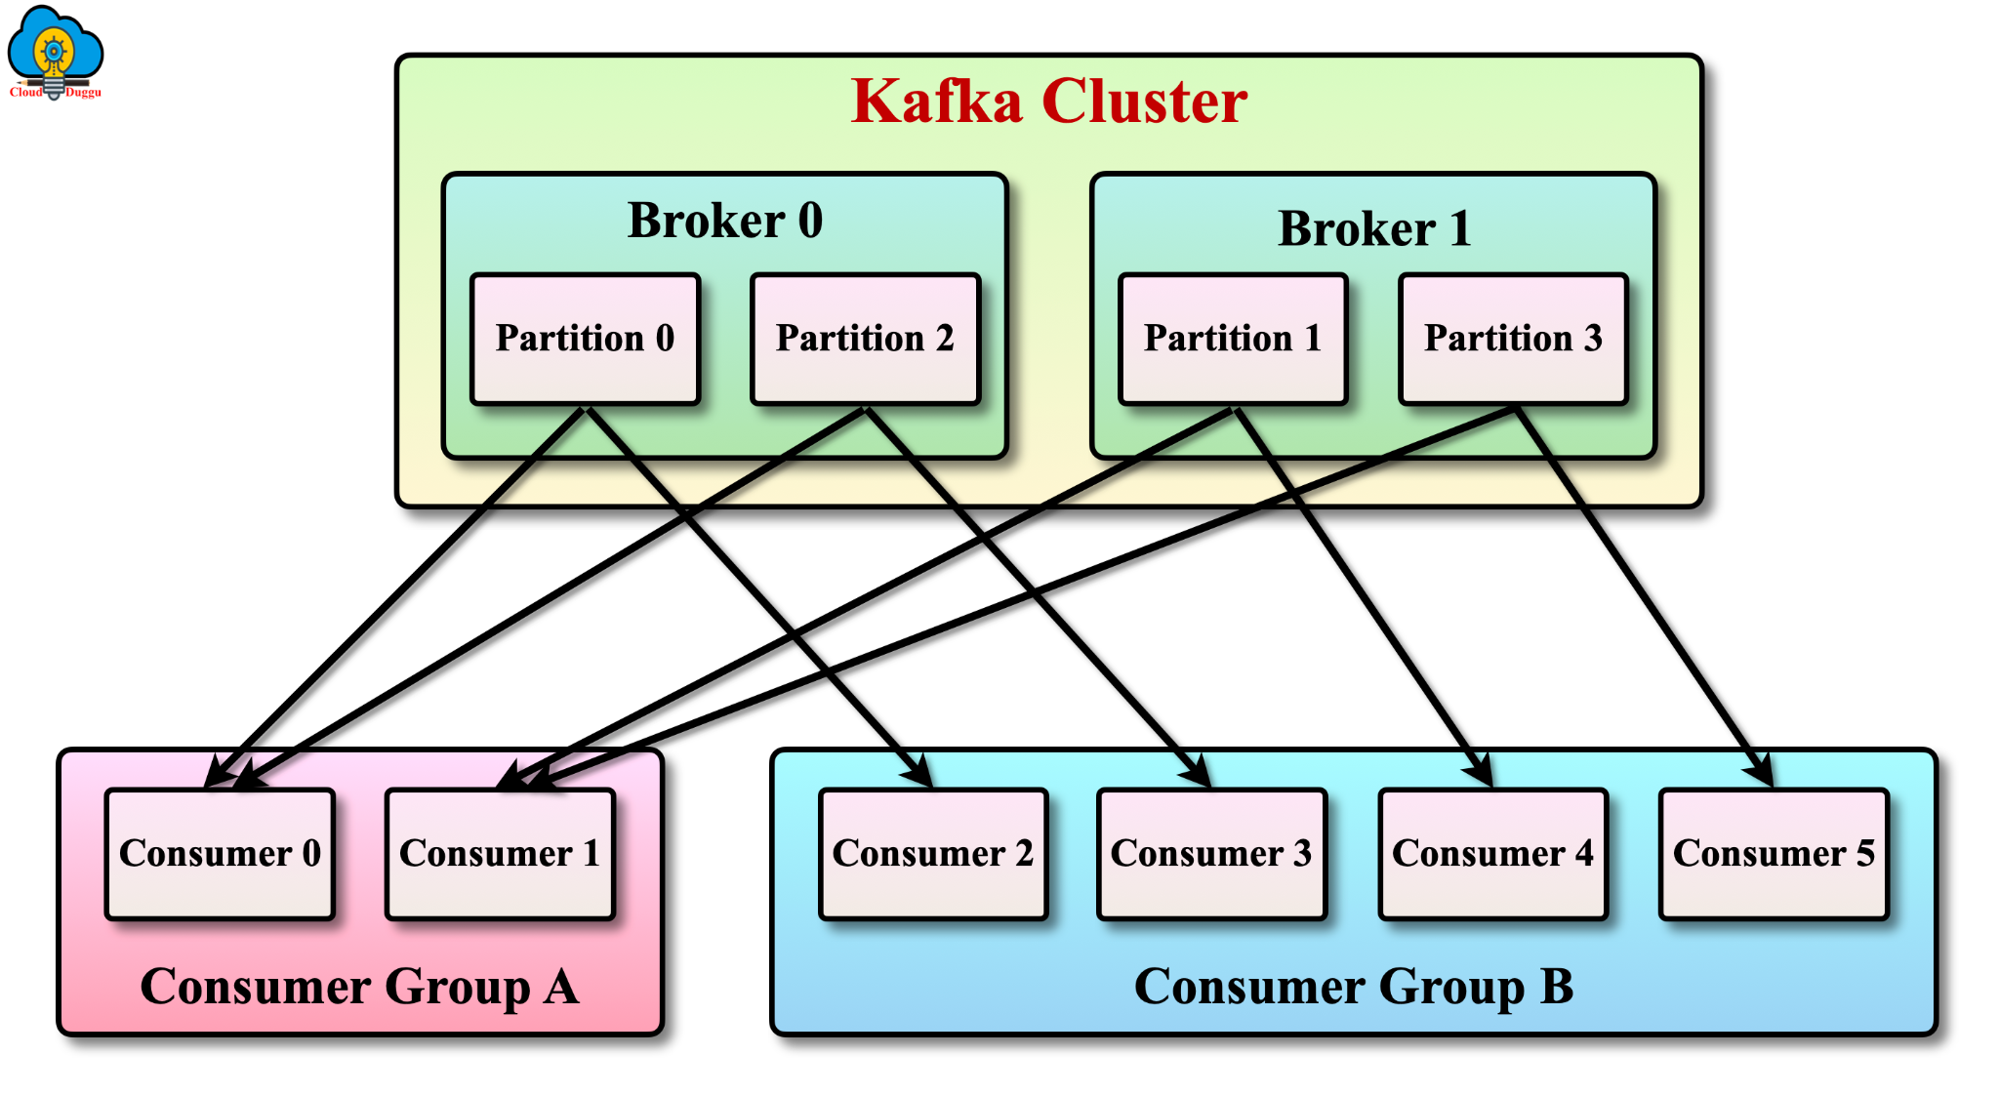
Consumer
Producer yardımıyla kafkaya gönderilen mesajların uygulamamız tarafından okunmasını sağlar. Consumerlar poll mantığı ile çalışır.

Slide 18
Consumer Delivery Semantics
Kafkadaki mesajı okuduğunuzu bildirmek için farklı yöntemler kullanılır.
auto-commit: true
At most once (0, 1)
At least once (1, n)
Exactly once

Slide 19
Consumer
Peki ya uygulamanız var olan bir topic i sonradan consume etmeye başlarsa ne olacak?

Slide 20
Consumer
auto.offset.reset: earliest, latest

Slide 21
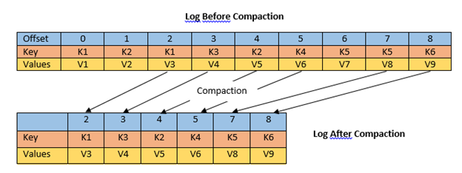
Log Compection
Mesajların silinmesi yerine skıştırılmasını sağlar, bunu yaparken partition daki aynı key ile gelen son mesajı alır diğerlerini siler.

Slide 22
Kafka Stream
Kafka Streams, Kafka’da depolanan verilerin anlık olarak işlenmesi ve analiz edilmesi için geliştirilmiş bir client kütüphanesidir.
Akan veriler üzerinde gerçek zamanlı hesaplamalar yapmanıza olanak sağlar

Slide 23
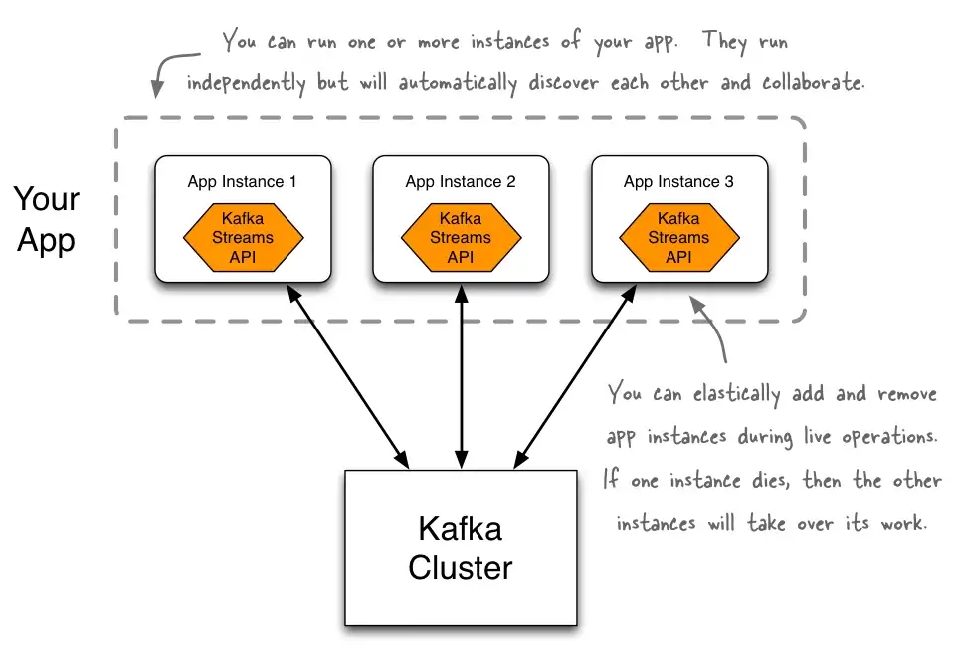
Kafka Stream

Slide 24
Kafka Stream
Geliştireceğiniz uygulamalar esnektir: Uygulamanızı tek veya cluster olacak şekilde çalıştırabilirsiniz, bunlar birbirlerini otomatik olarak keşfedecek ve verileri birlikte işleyecektir.
Geliştireceğiniz uygulamalarınız ayrıca hataya da dayanıklıdır: Uygulama örneklerinden biri ölürse, herhangi bir veri kaybı olmadan kalan örnekler otomatik olarak işini üstlenecektir.

Slide 25
Kafka Stream
Uygulamalarınızı yüksek ölçeklenebilir, elastik, dağıtılmış, hataya dayanıklı hale getirir
Exactly Once Processing (tam olarak bir kez işleme) semantiğini destekler
Stateful processing (window, aggregation işlemleri vs) ve stateless processing (veriyi zenginleştirme, veri transformasyonu vs)
Windowing, joins, aggregations ile event-time processing
Streams ve veritabanlarının dünyalarını birleştirmek için Interactive Queries (Etkileşimli Sorguları) destekler

Slide 26
Kafka Broker Ayarları
broker.id=-1
Kafka broker id sini temsil eder. Sayı ve unique olmak zorunda
log.dirs = /tmp/logs
Kafka loglarının yazılacağı yeri belirtir

Slide 27
Kafka Broker Ayarları
zookeeper.connect: null (hostname1:port1,hostname2:port2,hostname3:port3)
Zookeeper adresini belirtir
auto.create.topics.enable: true
Topic lerin otomatik oluşmasına izin verir

Slide 28
Kafka Broker Ayarları
auto.leader.rebalance.enable: true
Arkaplanda çalışan bir thread belirli aralıklarla (leader.imbalance.check.interval.seconds:300) lider lerdeki dağılımı kontrol eder. Eğer bir dengesizlik varsa rebalance işlemi yapar.
background.threads=10
Brokerın kaç thread de çalışacağını belirtir.

Slide 29
Kafka Broker Ayarları
delete.topic.enable: true
Topic silinmesine izin verir
leader.imbalance.per.broker.percentage: 10
Balansın yüzde kaç bozulmasından sonra devreye girmesini belirler.

Slide 30
Kafka Broker Ayarları
log.retention.bytes: -1
Log boyutuna göre mesaj silinmesini ayarlar
log.retention.hours: 168 (7 gün)
log.retention.minutes: null
log.retention.ms: null
Mesajların ne kadar süre sonra silinmesini belirler. Eğer log.retention.ms -1 olarak girilirse mesajlar hiçbir şekilde silinmez.

Slide 31
Kafka Broker Ayarları
log.segment.bytes: 1073741824 (1GB)
Log dosyasının max ne kadar boyutta olmasını belirler
message.max.bytes: 1048588 (1MB)
Bir mesajın maksimum boyutunu belirler

Slide 32
Kafka Broker Ayarları
min.insync.replicas: 1
Producer mesaj bırakırken ack yı -1 (all) gönderirse, bu mesajın kaç replica ya yazıldıktan sonra cevap döneceğini belirtir. Topic oluştururken eğer bu değer verilmezse default olarak buradaki değeri kullanır.
num.io.threads: 8
Server requestleri işlerken kaç thread kullanacağını belirtir. Buradaki disk I/O ya dikkat etmek gerekiyor.

Slide 33
Kafka Broker Ayarları
offsets.topic.num.partitions: 50
Offset topiğinin partition sayısını belirtir. Kurulumdan sonra değiştirilmemeli.
offsets.topic.replication.factor: 3
Offset topiğinin replika sayısını belirler

Slide 34
Kafka Broker Ayarları
request.timeout.ms: 30000 (30 seconds)
Kafka ya gelen isteklerin ne kadar sürede tümeout alacağını belirler
broker.rack: null (eu-central-1)
Eğer hata toleransını azaltmak için DC ler arasında bir replication varsa bu ayar kullanılmalıdır.

Slide 35
Kafka Broker Ayarları
default.replication.factor: 1
Replication factor u belirtilmeyen topiclerin kaç replica olacağını belirler.
group.max.size: 2147483647
Consumer Group ta kaç tane consumer olacağını belirler.

Slide 36
Kafka Broker Ayarları
log.retention.check.interval.ms: 300000 (5 minute)
Logları silmek için ne kadar sürede bir kontrol etmesini belirler.
num.partitions
Topic için partition belirtilmemişse default olarak buradaki değeri kullanır.

Slide 37
Topic Ayarları
cleanup.policy: delete (delete|cleanup)
Topic te bulunana mesajların temizlenme şeklinde belirler. Eğer cleanup seçilmişse, Log Compection adımları uygulanır.
min.insync.replicas
Producer mesajların minimum kaç replicaya yazılmasını belirler

Slide 38
Producer Ayarları
key.serializer
Key değerini serileştirme sınıfı
value.serializer
Value değerini serileştirme sınıfının adı

Slide 39
Producer Ayarları
bootstrap.servers
Kafka brokerların adresleri
client.id
Sunucu tarafındaki log lara eklenmek yazılması gerekir.

Slide 40
Producer Ayarları
ack: all (all, -1, 0, 1)
Gönderilen mesajın ack değerini alırken replica lara yazılmasını garantiler

Slide 41
Consumer Ayarları
fetch.min.bytes: 1
Kafka minimum ne kadar veri olduğunda getirilmesini belirler. Eğer yeteri kadar veri yoksa bekler
group.id
Consumerın idsini belirler

Slide 42
Consumer Ayarları
heartbeat.interval.ms: 3000 (3 seconds)
Consumer in ne kadar sürede bir kafkaya ayakta olduğunu bildirmesini sağlar. Eğer consumer düşerse kafka tarafında yeniden reblans işlemi yapılır
auto.offset.reset: latest (latest, earliest, none)
Consumer kafkaya bağlandığında eğer offseti yoksa mesajları nasıl almasını belirler

Slide 43
Consumer Ayarları
enable.auto.commit: true
Mesajları okuduktan sonra commit gönderilmezse bile otomatik olarak commit gönderilmesini belirler.
auto.commit.interval.ms: 5000 (5 seconds)
Ne kadar sürede bir commit mesajı gönderilmesini belirler.

Slide 44
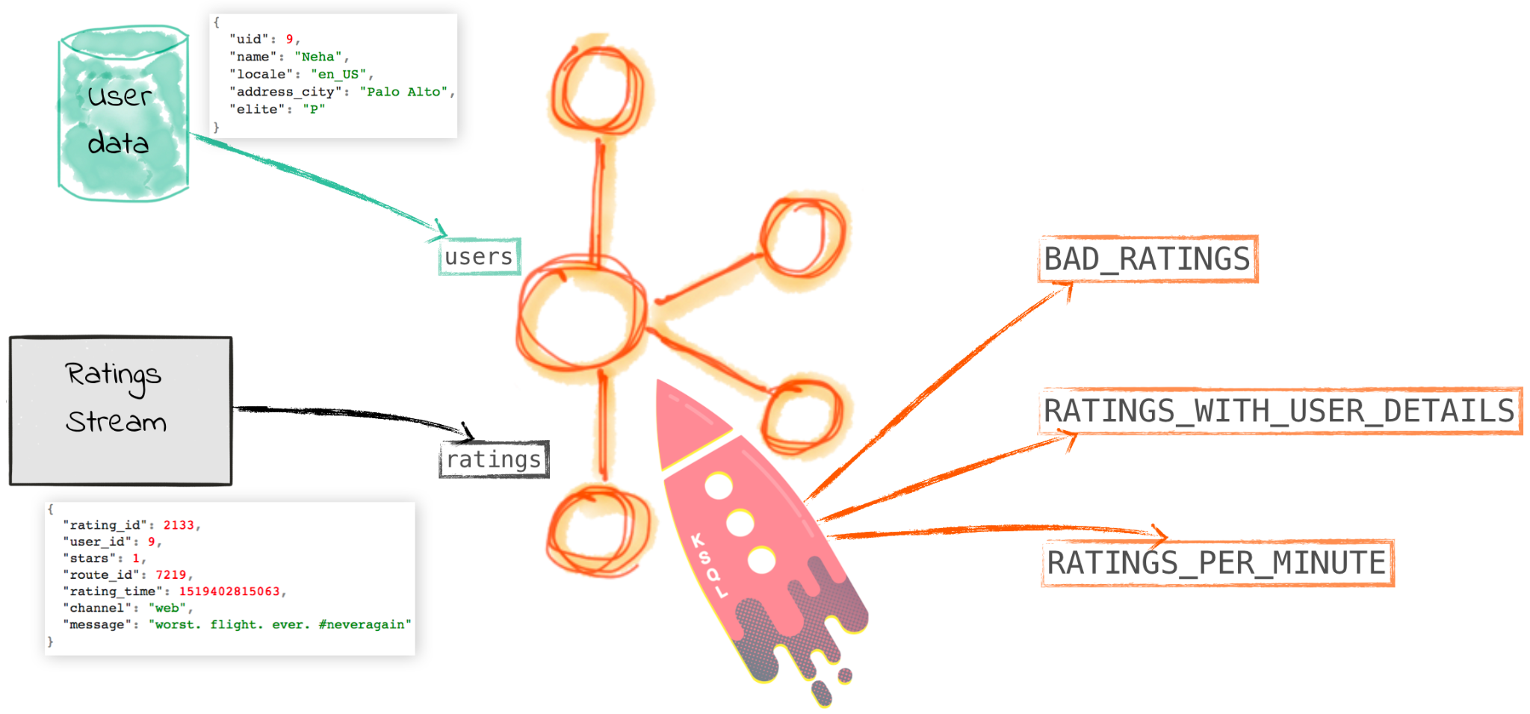
KSQL
Herhangi bir programlama dili kullanmadan Kafka topiclerine gelen anlık veriler üzerinde SQL queryleri yazmanızı sağlamaktadır.

Slide 45
KSQL
Akan veri üzerinde filtering, transformations, aggregations, joins, windowing, and sessionization gibi çeşitli operasyonları desteklemektedir.
Kafka Connect kullanılarak yeni topiclere veya external data stores lara yönlendirilebilir
Klasik bir relational DB’de veri pasif, sorgu aktiftir
KSQL ile ise aktif olan sorgu değil veridir, sorgu pasif modda beklemektedir. Bir veri geldiği anda aktif olarak sorgu çalışmakta ve sonuç döndürmektedir.

Slide 46
Kafka Connect
Kafka’nın dış sistemler ile data entegrasyonu yapmasını sağlayan bir araçtır.
Herhangi bir dış sistemden bir Kafka topic’ine data almak veya tam tersi bir topic içerisindeki datayı başka bir sisteme akıtmak adına kullanılır.

Slide 47
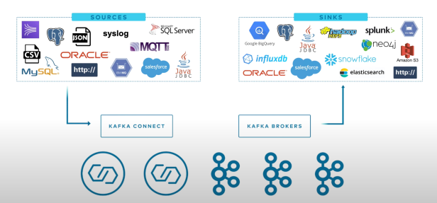
Kafka Connect

Slide 48
Uygulama Örnekler
Zookeper kurulumu
Kafka kurulumu
topic oluşturma
topic e mesaj bırakma
consume etme
rest proxy
kowl
conduktor
kafdrop
kafkacat
tüm parametlerin anlatımı

